Slide 1
NHIỆT LIỆT CHÀO MỪNGGGGGGGGGGGGGGGGGGGGGGGGGGGGGGGGGGGGGGGGGGGGGGGGGGGGGGGGGGGGGGGGGGGGGGGGGGGGGGGGGGGGGGGGGGGGGGGGGGGGGGGGG
CÁC THẦY CÔ GIÁO VỀ DỰ GIỜ, THĂM LỚP
Giáo viên: Trần Thị Châm
Trường Tiểu học Thái Tân
Notes:
Chuyển hết phông chữ từ đỏ đậm sang màu đỏ tươi

Slide 2
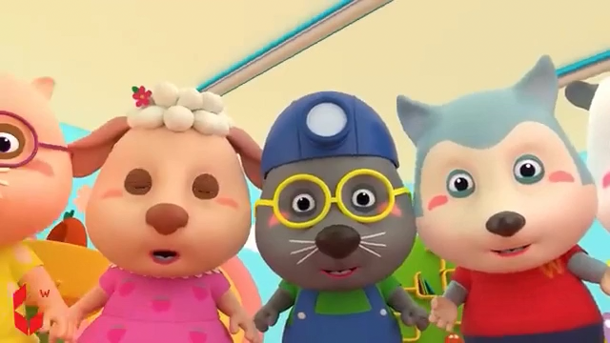

Slide 3
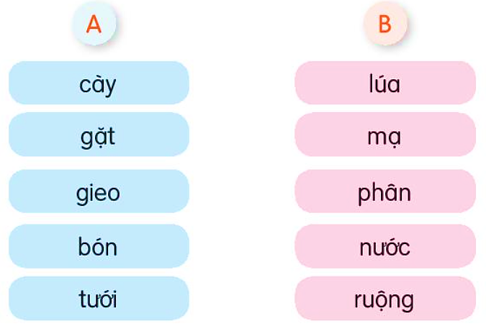
1. Kết hợp từ ở cột A với từ ở cột B để tạo từ ngữ chỉ công việc của người nông dân.

Slide 4
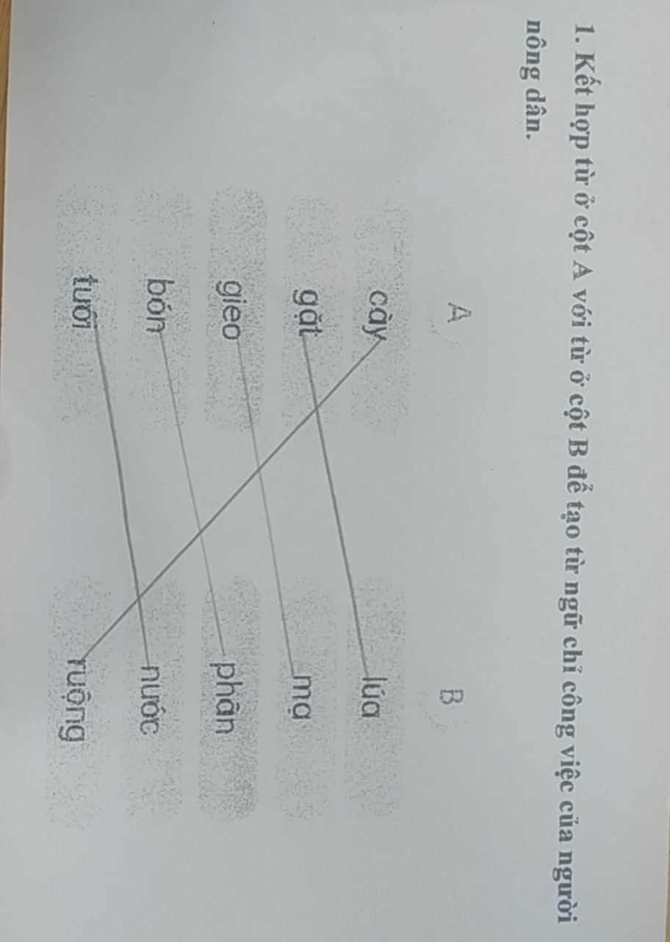

Slide 5
1. Kết hợp từ ở cột A với từ ở cột B để tạo từ ngữ chỉ công việc của người nông dân.

Slide 6
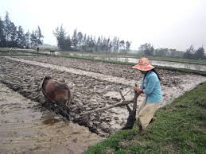
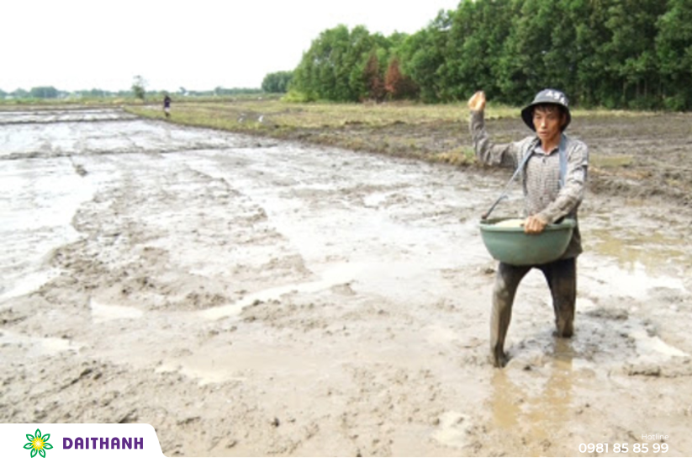
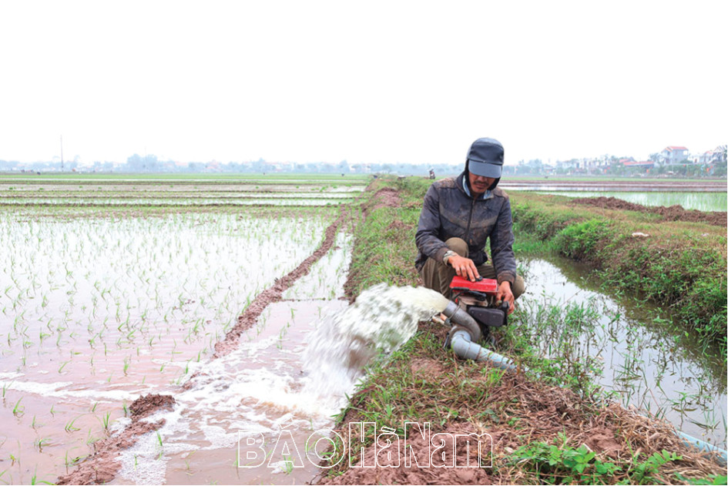
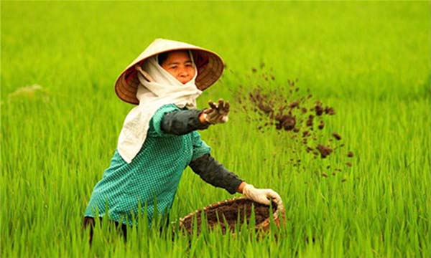
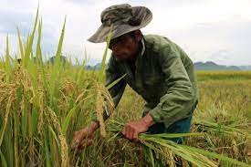

Slide 7
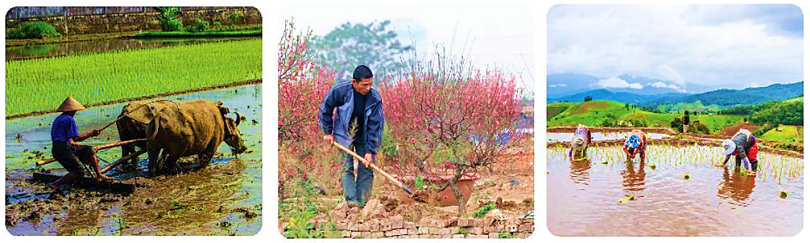
2. Hỏi – đáp về công việc của từng người trong ảnh.

Slide 8
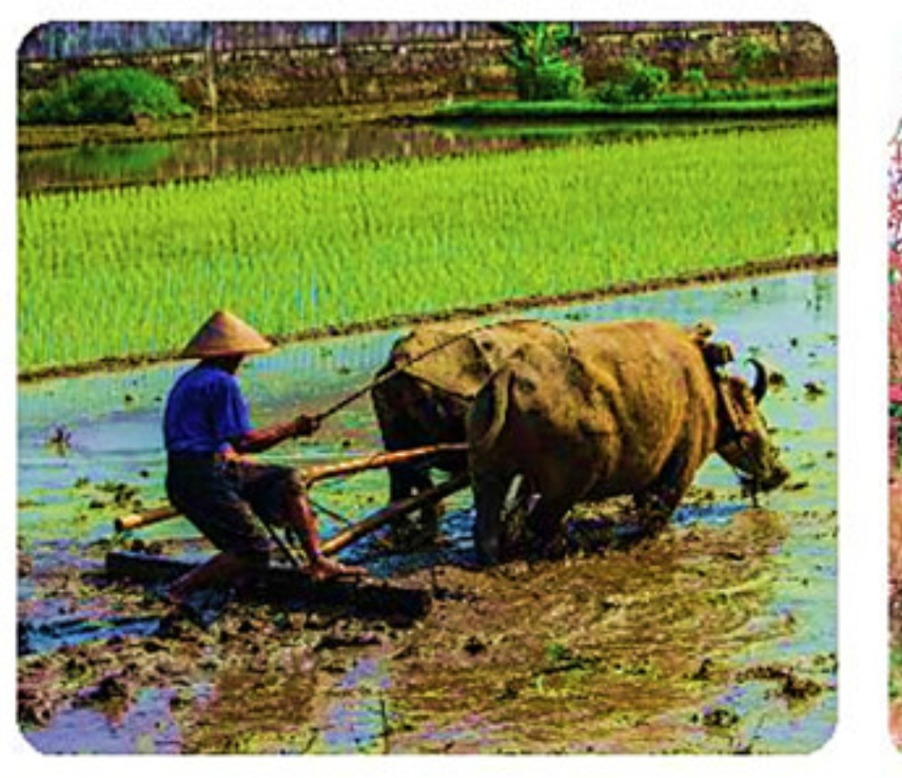
- Bác trong ảnh đang làm gì?
- Bác trong ảnh đang cày bừa.

Slide 9
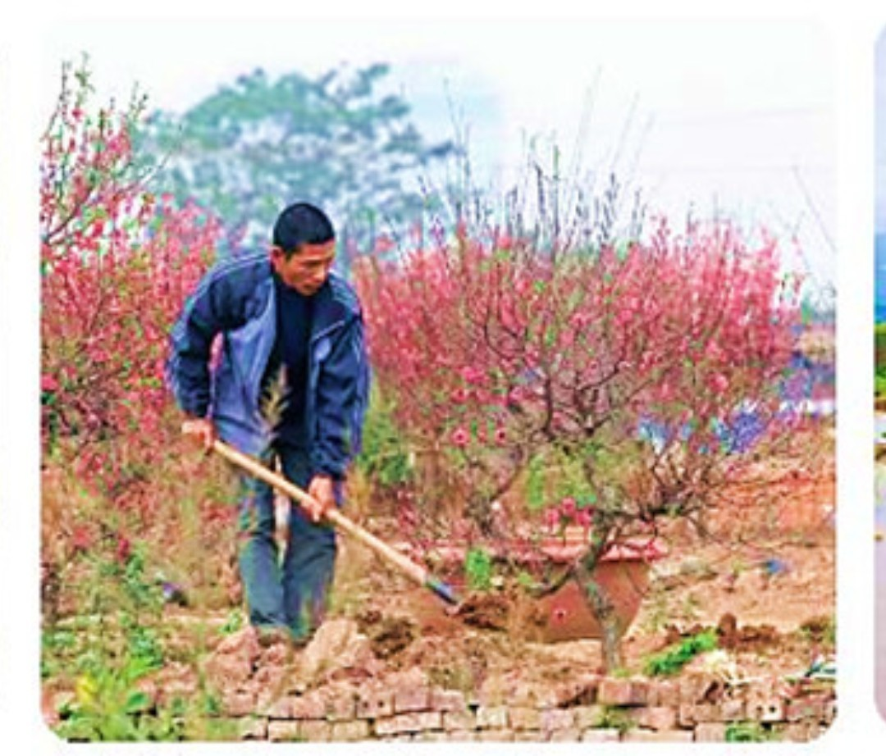
- Bác trong ảnh đang làm gì?
- Bác trong ảnh đang trồng cây.

Slide 10
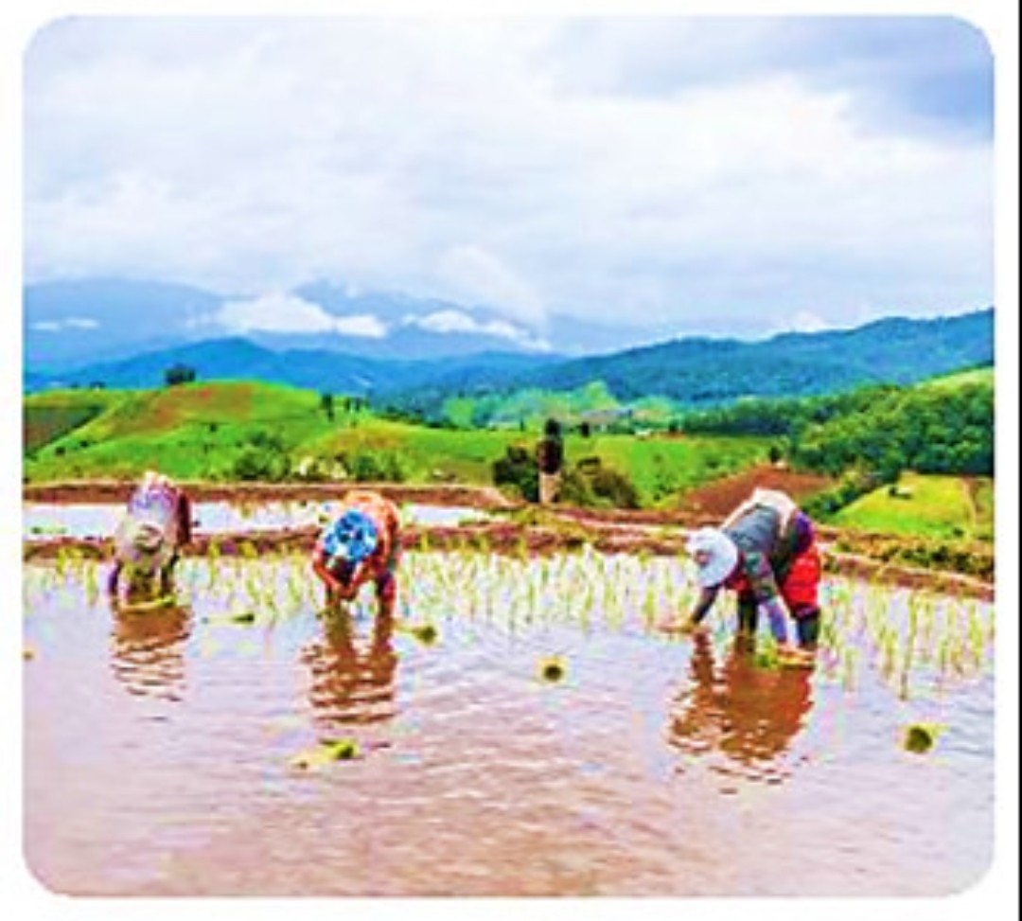
- Các cô bác trong ảnh đang làm gì?
- Các cô bác trong ảnh đang cấy lúa.

Slide 11
- Bác trong ảnh đang làm gì?
- Bác trong ảnh đang cày bừa ruộng.
- Bác trong ảnh đang làm gì?
- Bác trong ảnh đang trồng cây.
- Các cô bác trong ảnh đang làm gì?
- Các cô bác trong ảnh đang cấy lúa.

Slide 12
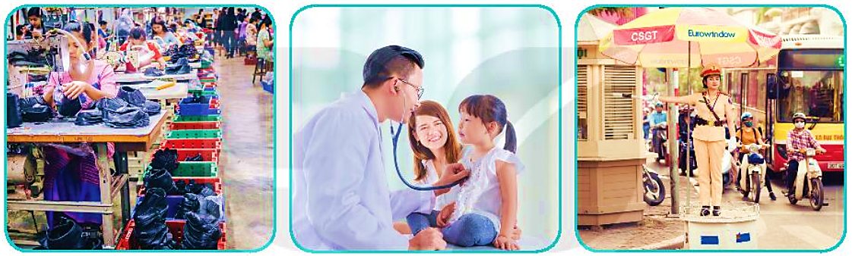
3. Nói về nghề nghiệp và công việc của từng người trong từng ảnh.

Slide 13

Nghề nghiệp: Bác sĩ
Công việc: Khám chữa, bệnh.

Slide 14
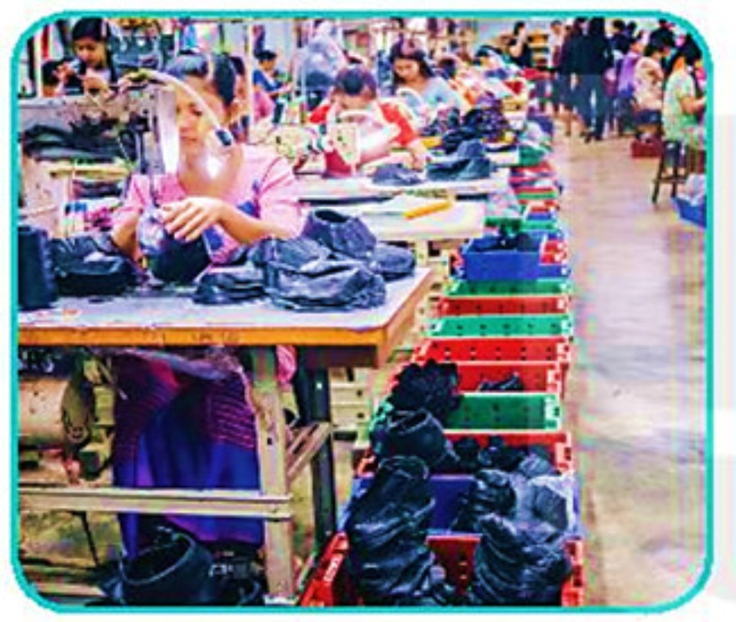
Nghề nghiệp: Công nhân
Công việc: May quần áo, giày, dép, mũ,…

Slide 15
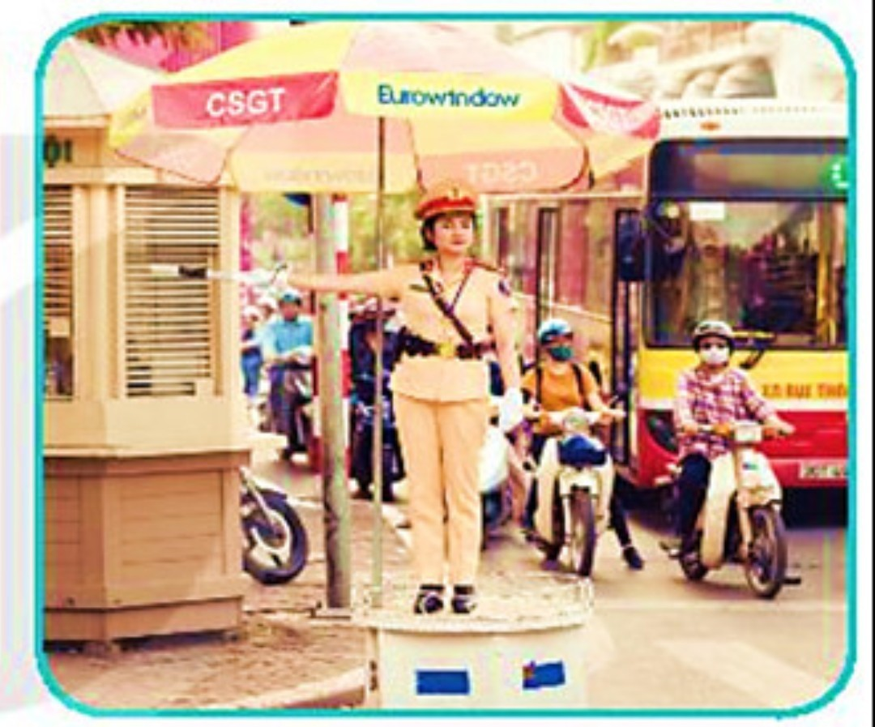
Nghề nghiệp: Cảnh sát giao thông
Công việc: Chỉ đường, điều tiết giao thông trên đường.

Slide 16
Nghề nghiệp: Công nhân
Công việc: May quần áo, giày, dép, mũ,…
Nghề nghiệp: Bác sĩ
Công việc: Khám chữa, bệnh.
Nghề nghiệp: Cảnh sát giao thông
Công việc: Chỉ đường, điều tiết giao thông trên đường.

Slide 17

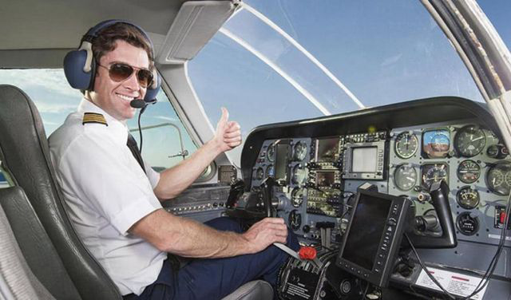
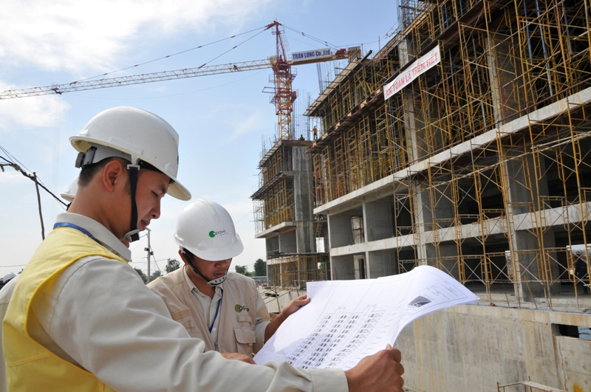
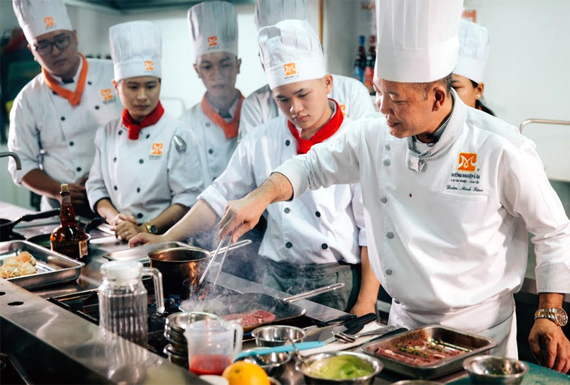
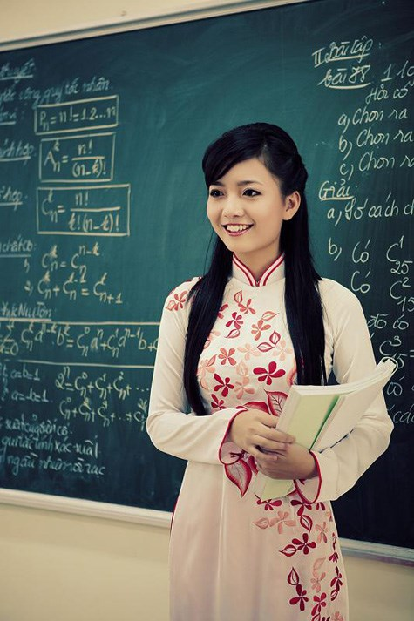


Slide 18


